Slide 1

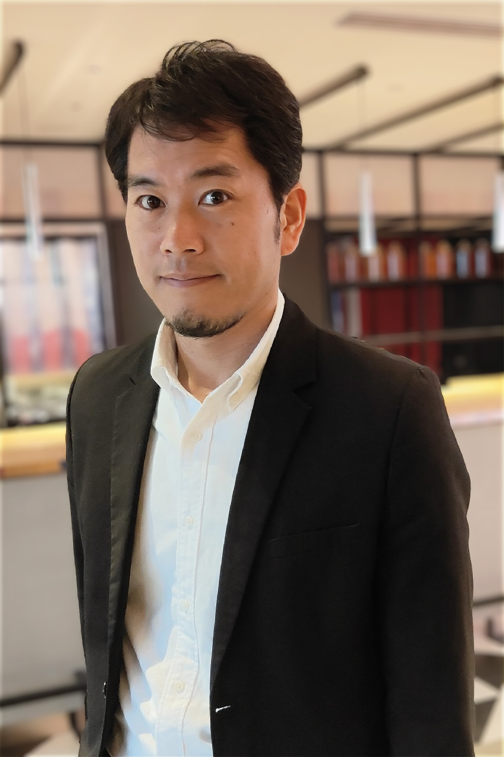
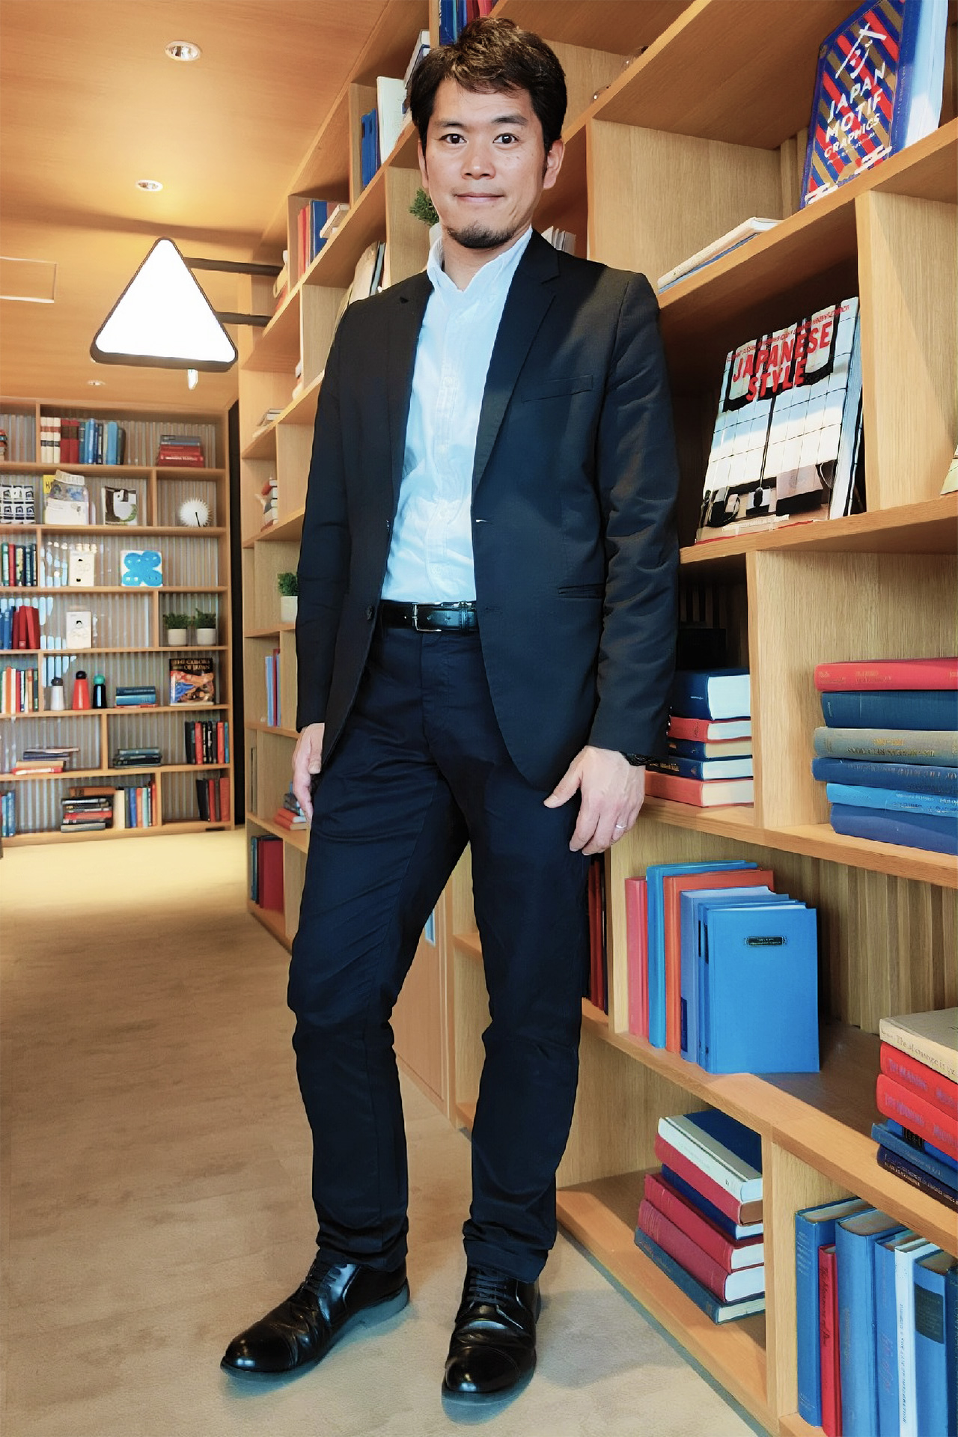
まるやま しゅう
株式会社プラスプラス
〒103-0003 東京都中央区日本橋横山町3-13 日工薬会館ビル5階
TEL：03-6869-6745
丸山 周
イベントMC・スポーツDJ・ナレーター・カレー研究家
WORKS
【RADIO】
・JFN「TAG-TUNE DRIVING」
・FM FUJI「COUNTDOWN CONNECTIONS]
・FM FUJI「J-HITS POWER ST ATION]
・bayfm「FLY！DAY TRIPPER ～FROM SKY GA TE～TRIP1」
・TOKYO FM「Holiday Special "CATCH THE AUTUMN"」
・FM HOKKAIDO(AIR G)「G-tracks Count Down」
・FM NAGANO「超常現象スペシャルTHE UFO」
※日本民間放送連盟ラジオエンターテイメント番組部門優秀賞受賞
【NARRATION】
・FIT HOUSE presents「LIFESTYLE CONCIERGE」店内放送
・ABCマート（TVCM）
・黄桜 辛口一献（TVCM）
・武田薬品 アリナミンEXプラス（TVCM）
【STUDIUM DJ】
・スーパーラグビー「サンウルブス]（2016年～2020年）
・東芝ブレイブルーパス東京（2024年）
・ラグビー Top East 2025 最終戦
【TV】
・TBS「マツコの知らない世界」（ゲスト出演）
・NHK「あさイチ」（ゲスト出演）
・日本テレビ「ZIP！」（ゲスト出演）
・TVK「コンシェルジュ神奈川」（レポーター）
・テレビ埼玉「HOT WAVE」（MC）
・GyaO「MIDTOWN TV」（MC）
【EVENT MC】
・Yahoo!ベストエキスパート授賞式2025
・DELL Technologies Forum 2025
・ナプラ DREAM PLUS CONTEST（2014年～2025年）
・LaKeel 20th Anniversary Party
・Pococha甲子園 2025
・OUTDOOR DAY by Rakuten
・NEW MINI FAMILY CLOSED ROOM
・アサヒビール戦略発表会
・ジャンプフェスタ SONY COMPUTER ENTERTAINMENTブース
・ワイモバイル接客グランプリ決勝大会
・King & Prince「POP-UP STORE 2024 Re:ERA」記者会見
出身地：北海道 1974年11月1日生まれ
身 長：174.5cm
趣 味：食べ歩き、料理
特 技：インド料理作り
資 格：日本野菜ソムリエ協会公認カレーマイスター（現・講師）
15年以上のラジオDJ経験で培ったトークスキルを武器に、イベントMC・ナレーターとして様々な現場で活躍。
場を盛り上げる進行から落ち着いた司会まで、シチュエーションに合わせたマルチな対応力に定評がある。
ウィスパーからアッパーまで幅広く対応する表現力で、CM・企業映像などのナレーションでも起用実績多数。
カレー研究家・スパイシー丸山としての顔を持ち、テレビ・ラジオ・雑誌など多くのメディアに出演。
全国のスパイス＆カレー文化の普及にも力を注いでいる。

